Slide 1


NHIỆT LIỆT CHÀO MỪNG QUÝ THẦY CÔ VỀ DỰ
MÔN KHTN 6

Slide 2




ĐẤU TRƯỜNG TRÍ TUỆ

Slide 3

Học sinh lắng nghe câu hỏi.
Chọn đáp án đúng nhất bằng ngôn ngữ cơ thể.
Bạn nào trả lời sai sẽ bị loại.

Slide 4
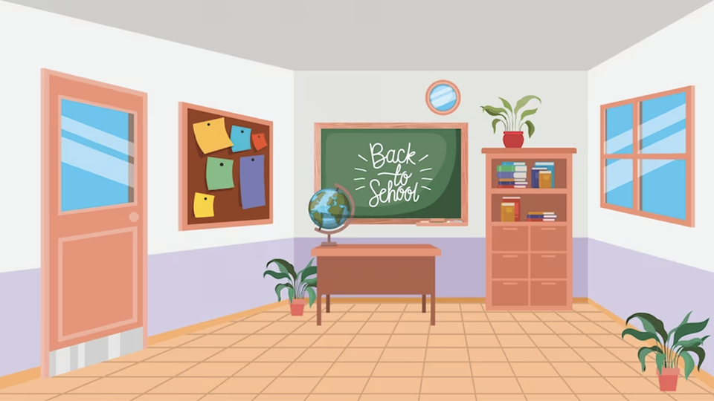



Slide 5


Tế bào lớn lên được là nhờ
Câu 1
sự trao đổi chất
A
9
10
8
3
2
4
0
1
7
5
sự phân chia tế bào
6
B
sự thích nghi với môi trường
c
Hết giờ
sự sinh sản
D

Slide 6
Quá trình phân chia diễn ra ở loại tế bào nào?
Câu 2
Tế bào non
A
9
10
8
3
2
4
0
1
7
5
Tế bào trưởng thành
6
B
Tế bào già
c
Hết giờ
Tế bào biệt hóa
D

Slide 7
Sự phân chia ở tế bào thực vật và tế bào
động vật khác nhau là do cấu tạo của
Câu 3
Tế bào chất
Hết giờ
A
Nhân
2
8
0
1
3
6
7
9
10
5
B
4
Thành tế bào
c
Màng tế bào
D

Slide 8
Từ một tế bào ban đầu, sau 3 lần phân
chia liên tiếp sẽ tạo ra
Câu 4
3 tế bào con.
A
9
10
8
3
2
4
0
1
7
5
8 tế bào con.
6
B
6 tế bào con.
c
Hết giờ
12 tế bào con
D

Slide 9
Có 2 tế bào mô phân sinh thực hiện sự phân chia,
số tế bào con tạo ra sau 2 lần phân chia là
Câu 5
8 tế bào
A
9
10
8
3
2
4
0
1
7
5
16 tế bào
6
B
Hết giờ
4 tế bào
c
10 tế bào
D

Slide 10





TIẾT 46 – BÀI 20:
SỰ LỚN LÊN VÀ
SINH SẢN CỦA TẾ BÀO

Slide 11


-Nhận biết được sự lớn lên và sinh sản của tế bào.
-Nêu được ý nghĩa của sự lớn lên và sinh sản của tế bào
MỤC TIÊU

Slide 12


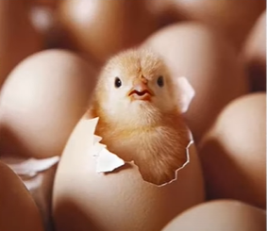
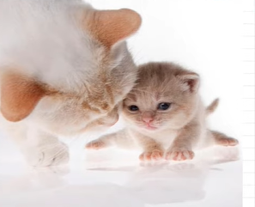
III. Ý nghĩa sự lớn lên và sinh sản của tế bào.

Slide 13


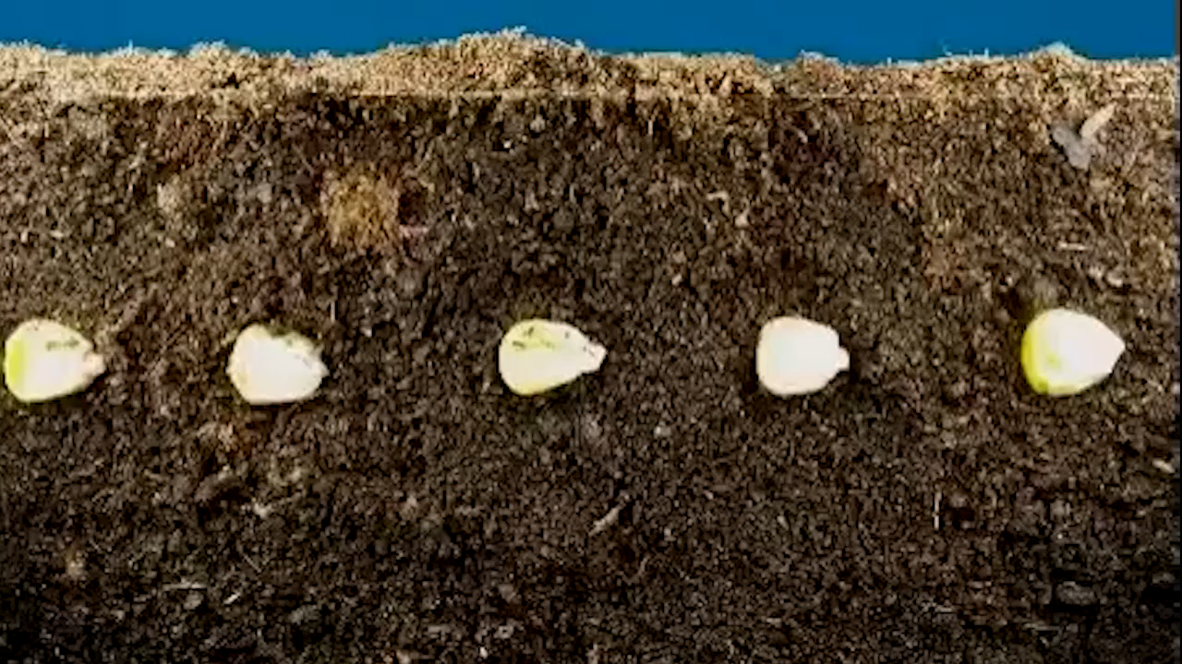
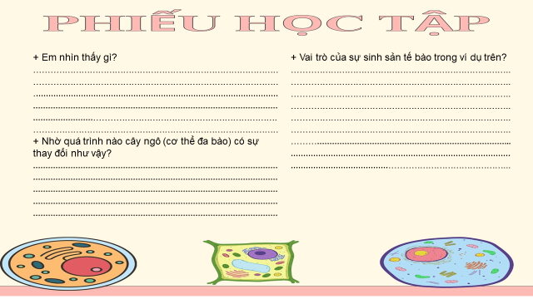
NHIỆM VỤ 1: Quan sát video, tư liệu SGK trang 70, trao đổi CẶP ĐÔI trong
3 phút và hoàn thành PHT:

Slide 14


NHIỆM VỤ 2
Quan sát hình 20.4 + thông tin liên quan và trả lời câu hỏi:
?Nhờ quá trình nào mà cơ thể có được tế bào mới thay thế tế bào già chết, tổn thương.

Slide 15




Slide 16





NHIỆM VỤ 1
HOẠT ĐỘNG NHÓM
SỰ LỚN LÊN CỦA TẾ BÀO
SỰ SINH SẢN CỦA TẾ BÀO
Ý NGHĨA SỰ LỚN LÊN VÀ SINH SẢN CỦA TẾ BÀO

Slide 17
Ai nhanh hơn

Slide 18
* Học sinh thảo luận nhóm tìm ra các từ khóa liên quan nhất tới nội dung và gắn vào bảng nhóm rồi.
* Nhóm nào nhanh và chính xác nhất sẽ giành chiến thắng.

Slide 19
NHIỆM VỤ 1
HOẠT ĐỘNG NHÓM
SỰ LỚN LÊN CỦA TẾ BÀO
SỰ SINH SẢN CỦA TẾ BÀO
Ý NGHĨA SỰ LỚN LÊN VÀ SINH SẢN CỦA TẾ BÀO

Slide 20

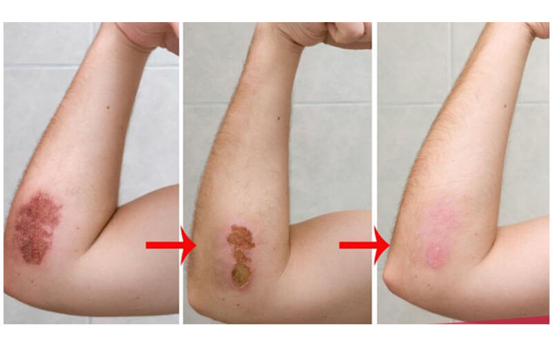
NHIỆM VỤ 2

Slide 21


Nêu thêm ví dụ về ý nghĩa của quá trình lớn lên và sinh sản trong đời sống?

Slide 22


Slide 23

1. Thực hiện gieo hạt; quan sát và ghi lại hình ảnh sự lớn lên của hạt mầm.
2.Vận dụng hiểu biết về ý nghĩa của sự sinh sản tế bào với sự lớn lên của cơ thể giúp cơ thể đạt được chiều cao tối ưu.
3.Tìm hình ảnh về ứng dụng của sự lớn lên, sinh sản tế bào trong y học và công nghệ sinh học.
BÀI TẬP DỰ ÁN

Slide 24
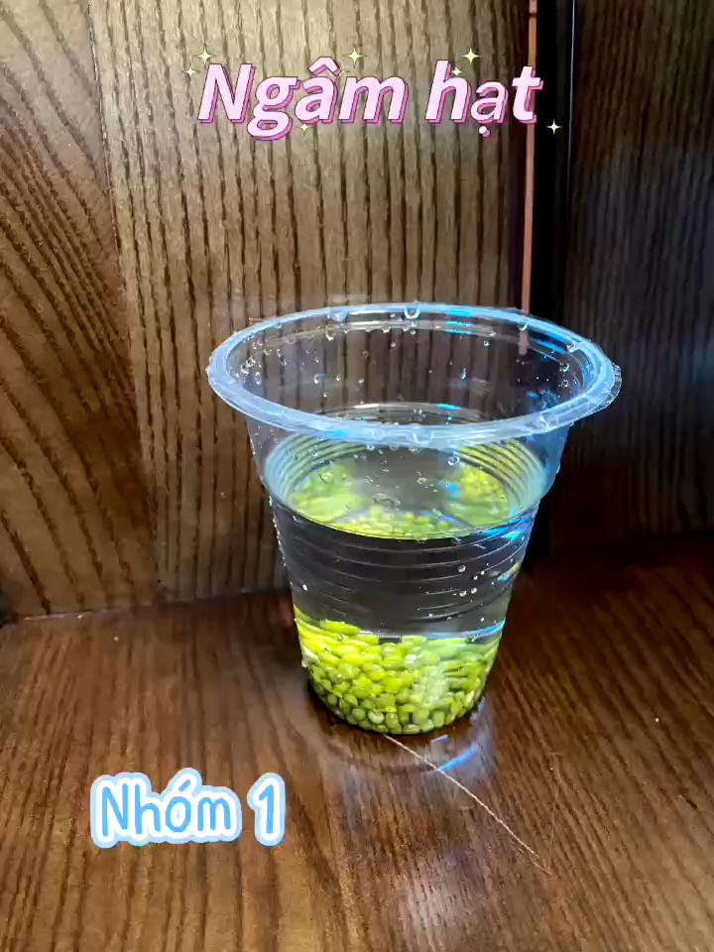

Slide 25
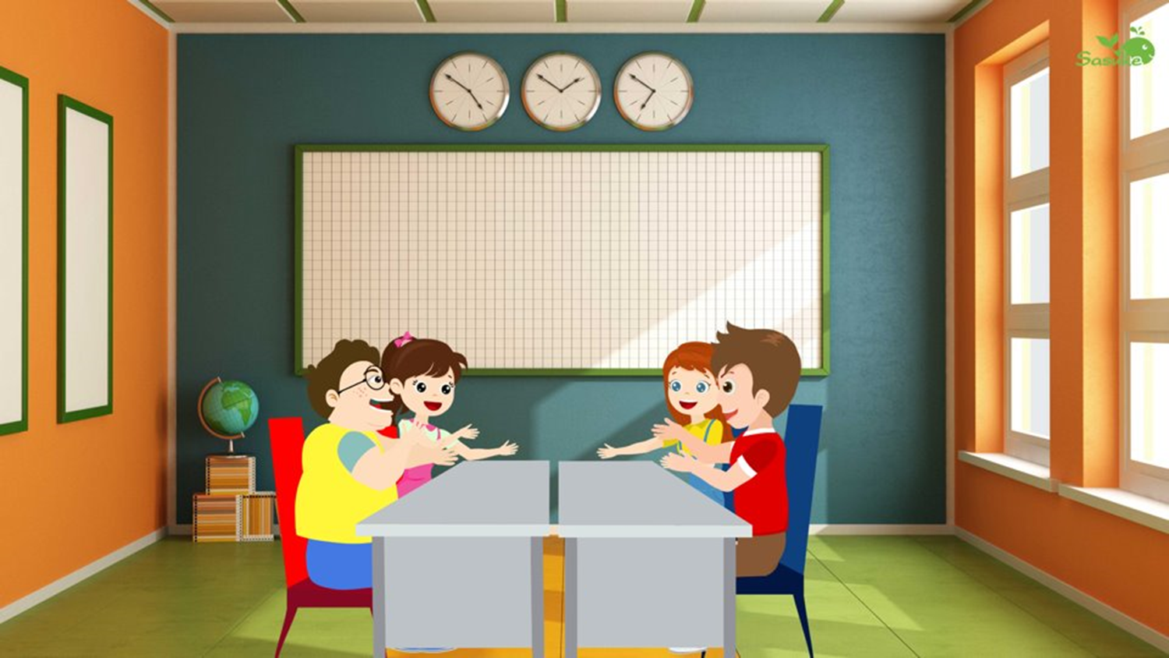
DẶN DÒ

Slide 26

DẶN DÒ
Học bài, trả lời câu hỏi 20.2, 20.3, 20.4 SBT.
Tiếp tục chăm sóc cây đậu, theo dõi, chụp hoặc quay lại quá trình phát triển trong 2 tuần và báo cáo kết quả.
Mỗi nhóm chuẩn bị 1 củ hành tây, trứng cá, ôn tập cấu tạo, hình dạng tế bào cho tiết học sau.

Slide 27
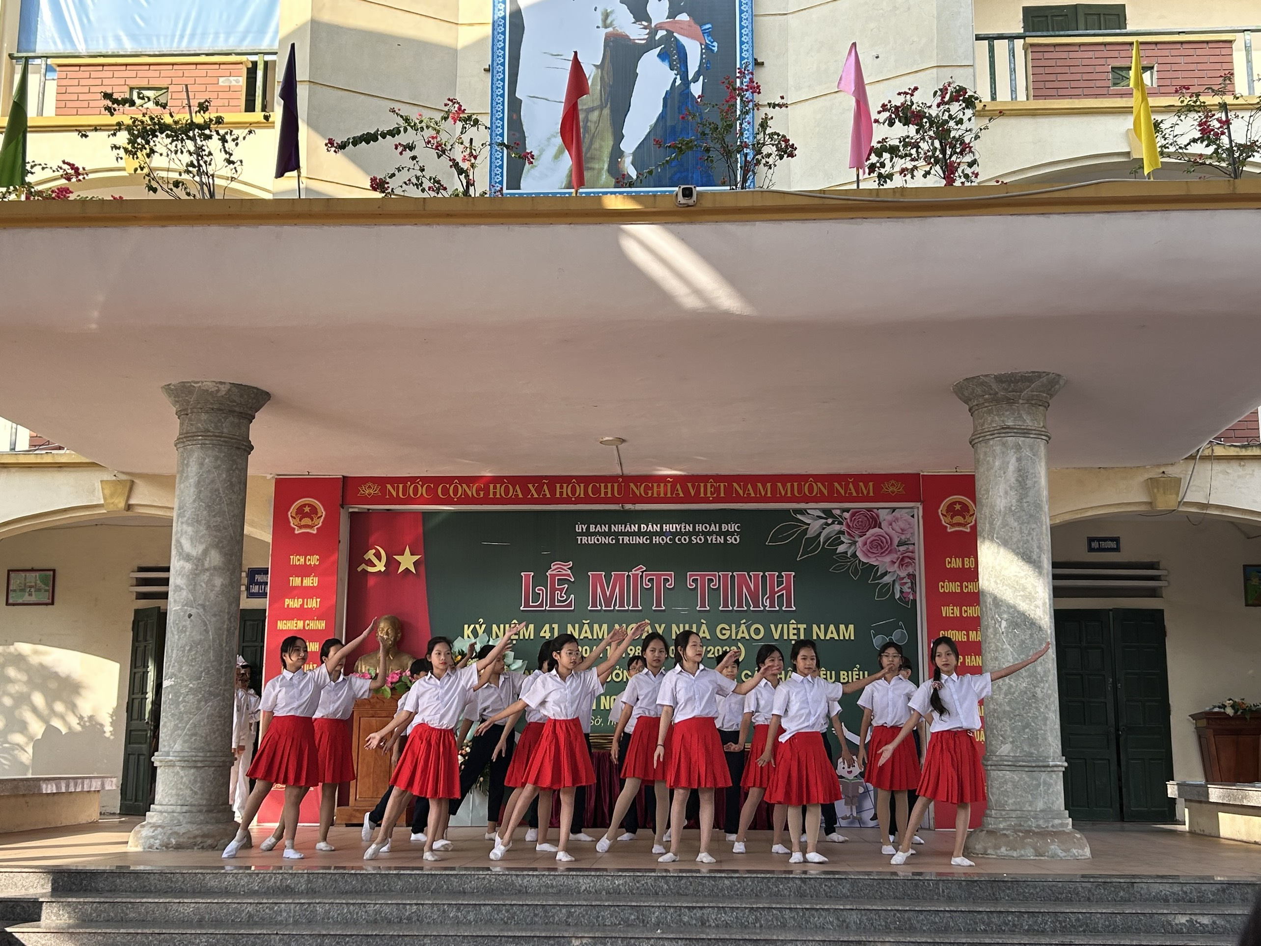
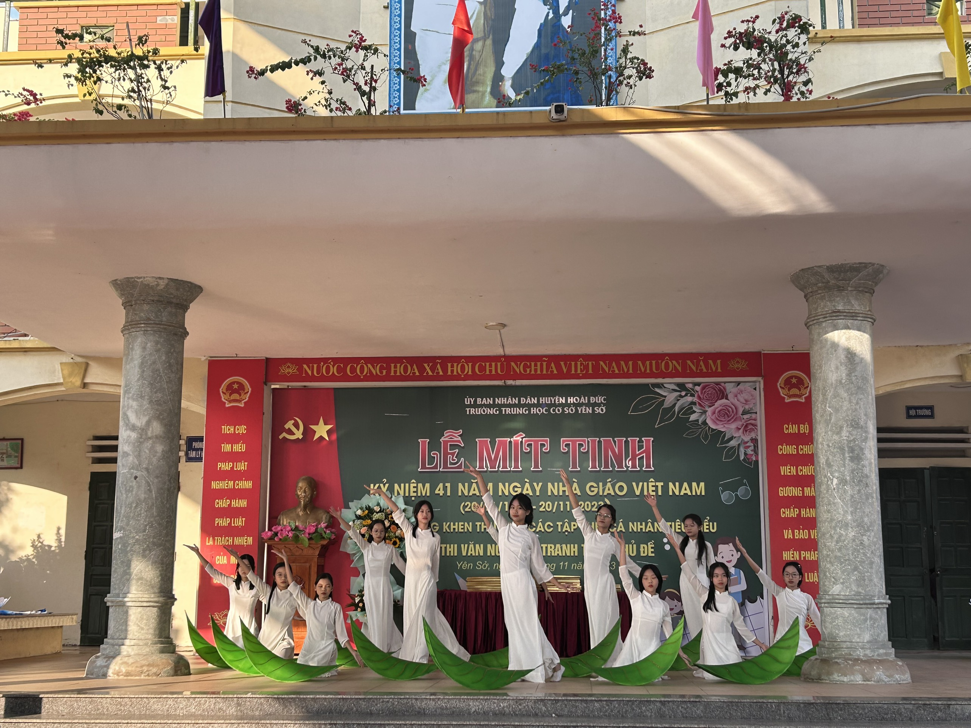


Slide 28
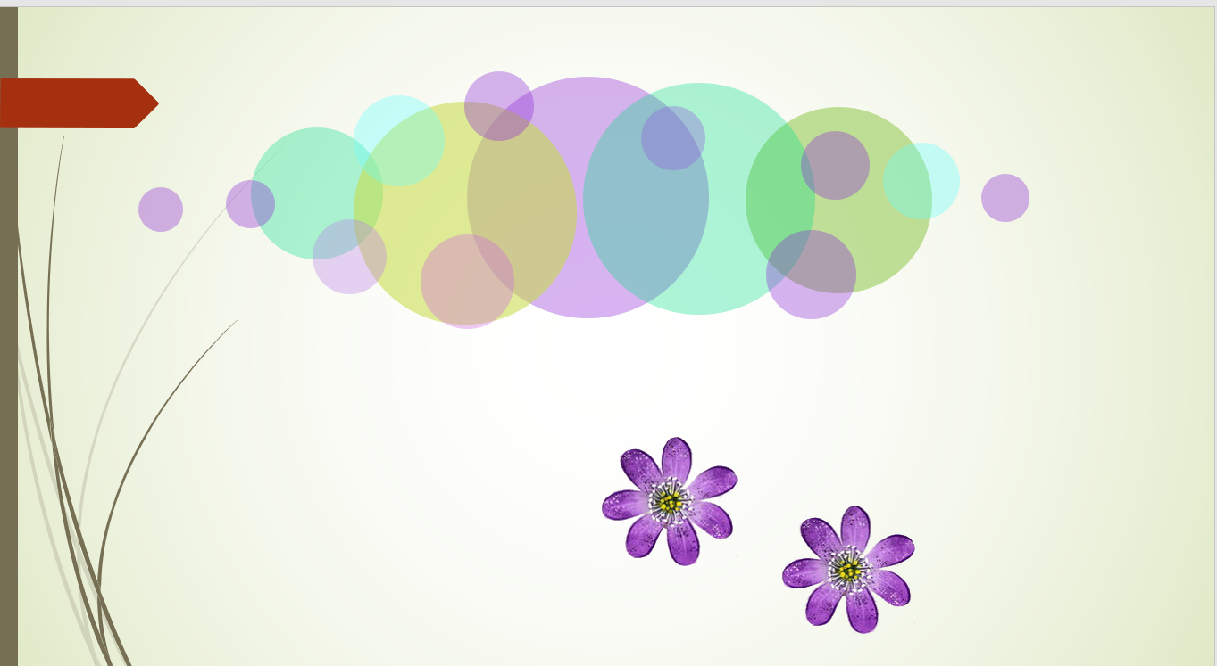
TẠM BIỆT!

